Slide 1










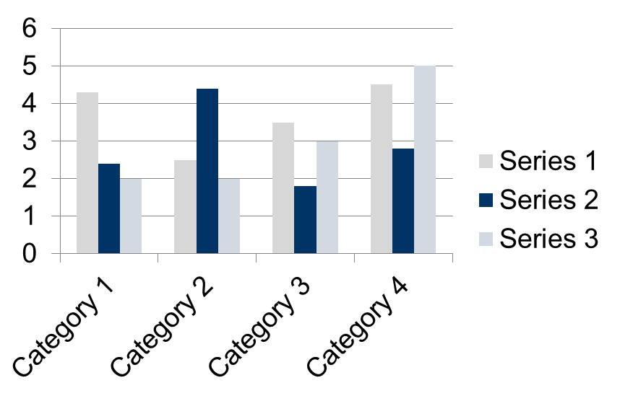



عنوان مقاله
نام نویسندگان
عنوان، نام وآدرس کوتاه موسسه نويسنده اوّل
عنوان، نام وآدرس کوتاه موسسه نويسنده دوم
عنوان، نام وآدرس کوتاه موسسه نويسنده اوّل
بحث و نتیجه گیری
مواد و روش ها
چکیده
TABLE SAMPLE
1998 | 1999 | 2000
2001 | 2002 | 2003
2004 | 2005 | 2006
Figure 5
منابع
Figure 6
مقدمه
Figure 7
جداول و شکل ها
(Figure 8)
A
B
متن
Figure 1
Figure 2
Figure 3

